Slide 1
けんび鏡で観察

Slide 2
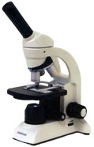
けんび鏡の部品名
憶えます
接眼レンズ
つつ
アーム
レボルバー
対物レンズ
クリップ
ステージ
反射鏡， LEDランプ
調節ネジ
台

Slide 3
倍率
倍率＝接眼レンズの倍率 × 対物レンズの倍率
たとえば，
接眼レンズ １０ 倍
対物レンズ ４ 倍
倍率は １０×４＝４０ 倍
接眼レンズ １０ 倍
対物レンズ １０ 倍
倍率は １０×１０＝１００倍

Slide 4
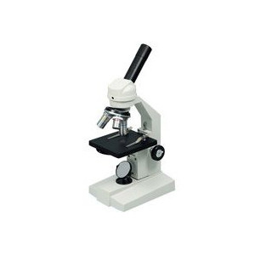
けんび鏡の使い方順序
⑦ 調節ネジを少しずつま
わして，はっきり見える
ように調節する
④ レボルバーをまわし対
物レンズを最小にする
⑥ 横から見ながら，調節
ネジをまわして
ステージを上げる
⑤ プレパラートステージに
のせ，クリップでとめる
③ 調節ネジをまわして
ステージを下げる
② 反射鏡の明るさを調節する
① 台を水平なところにおく

Slide 5
使い方の注意
けんび鏡をのせる台は，振動のない，水平であること
反射鏡に日光を当てない
レンズを指でさわらない
接眼レンズに目をつけない
対物レンズをプレパラートに当てない
低倍率から高倍率に変える

Slide 6
プレパラートのつくり方
スライドガラスの上に，みる物をのせる
  やわらかい物はスライスしてのせる
  水の中にある物は，１てき とってのせる
カバーガラスをみる物にかぶせる
  スライスはできるだけうすくして，
  カバーガラスでおおう
  水にカバーガラスをおおう場合
  はしをつけて，たおすようにカバーする

Slide 7
40倍で見たケイソウです。
中央で大きく見るためには，
どうすればよいでしょうか？
ヒント
スライドグラスを
矢印の方向に移動して
中央にもってくる

Slide 8
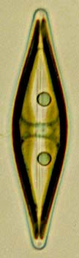
40倍で見たケイソウです。
中央で大きく見るためには，
どうすればよいでしょうか？
接眼レンズの倍率×10
対物レンズを
×10， さらに大きくするため，
×40 にする。

